Slide 1
第七章
浮动

Slide 2
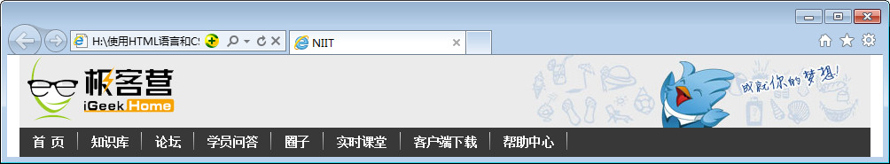
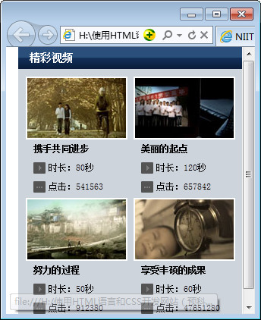
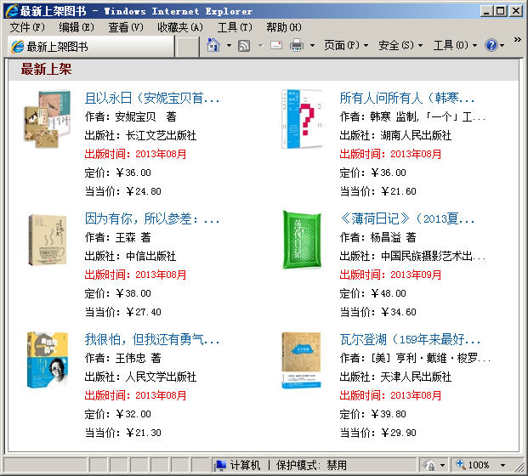
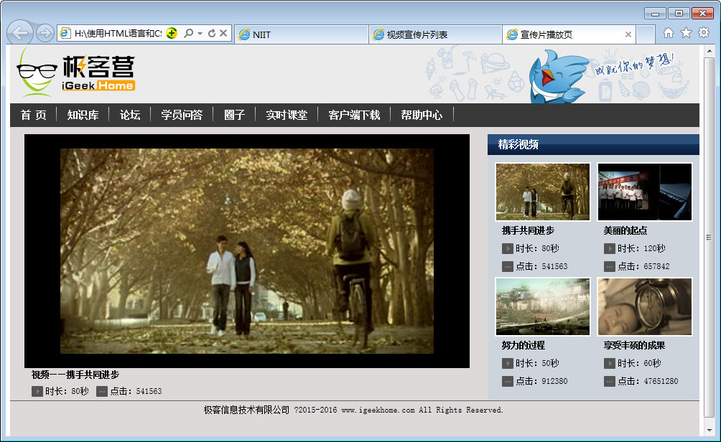
本章任务
制作网站导航
制作视频宣传片列表
制作视频宣传片播放页面
制作当当网最新上架图书列表页面

Slide 3


本章目标
会使用float属性定位网页元素
会使用float属性结合无序列表制作横向导航
会使用float属性创建横向多列布局
会使用clear属性清除浮动
会使用overflow进行溢出处理

Slide 4
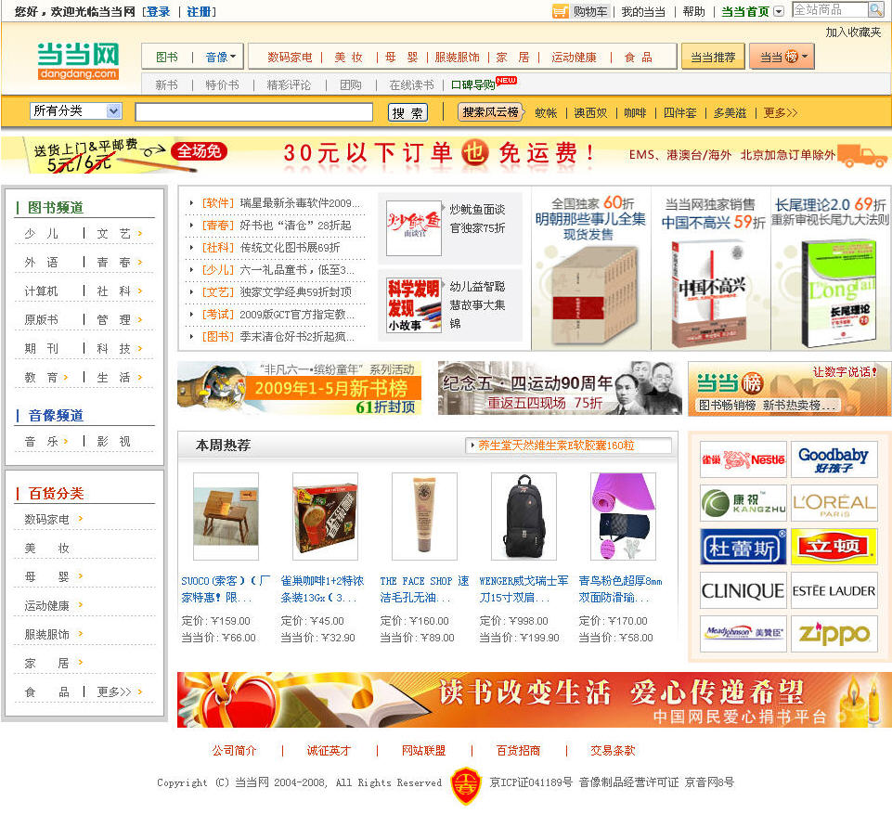
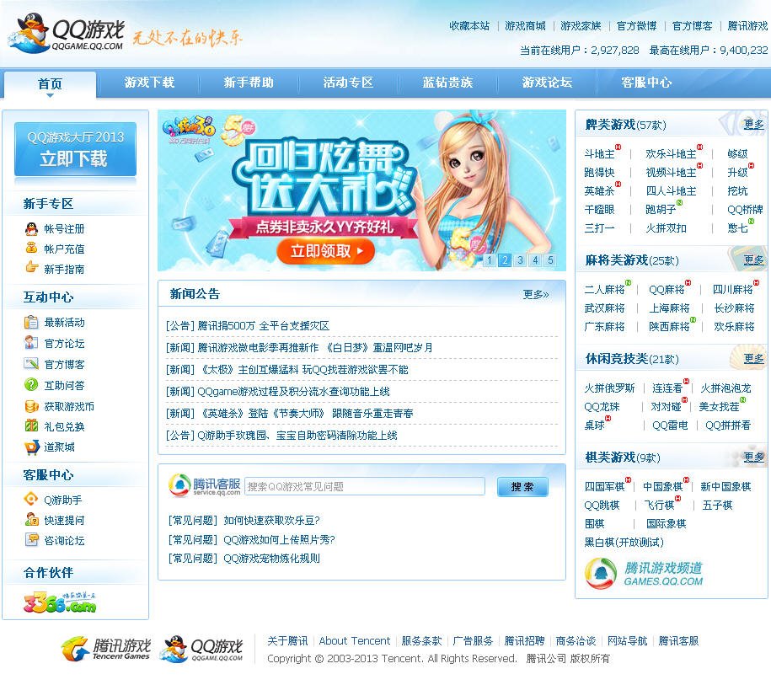
常见网页布局
1-2-1布局
1-3-1布局
网站导航
网站导航
左侧
链接
右侧内容
主体内容
网站版权
网站版权

Slide 5
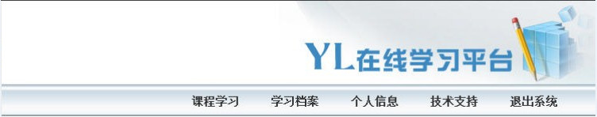
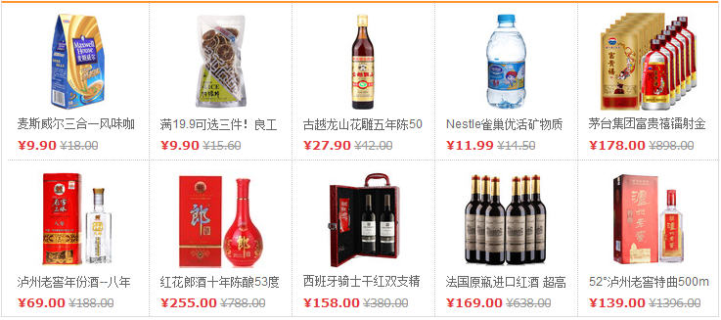
网页中浮动的应用
横向导航菜单
商品列表

Slide 6


浮动
float属性
示例
属性值 | 说明
left | 元素向左浮动
right | 元素向右浮动
none | 默认值。元素不浮动，并会显示在其文本中出现的位置
……
<body>
<div id="father">
<div class="layer01"><img src="image/photo-1.jpg" alt="日用品" /></div>
<div class="layer02"><img src="image/photo-2.jpg" alt="图书" /></div>
<div class="layer03"><img src="image/photo-3.jpg" alt="鞋子" /></div>
<div class="layer04">浮动的盒子……</div>
</div>
</body>
</html>
演示示例1：浮动示例原始代码

Slide 7
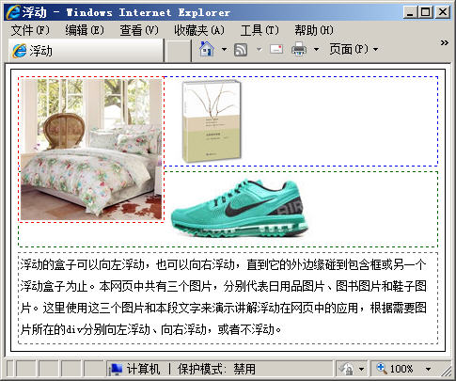
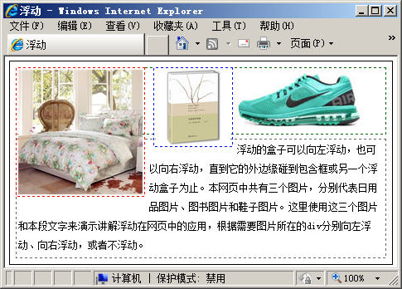
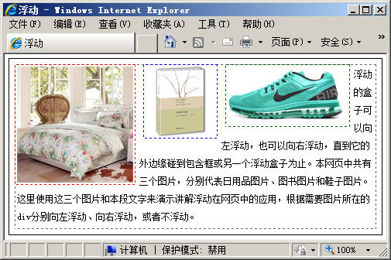
设置左浮动
依次设置三个图片所在<div>左浮动
左浮动
左浮动
.layer01 {
border:1px #F00 dashed;
float:left;
}
.layer02 {
border:1px #00F dashed;
float:left;
}
.layer03 {
border:1px #060 dashed;
float:left;
}
示例
左浮动
演示示例2：三个图片左浮动

Slide 8
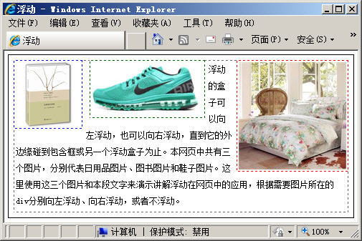
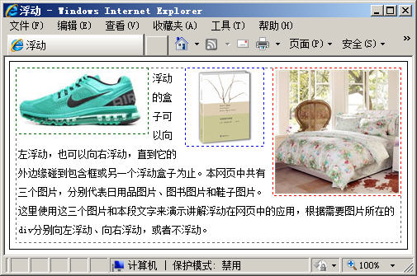
设置右浮动
依次设置layer01和layer02右浮动
示例
.layer01 {
border:1px #F00 dashed;
float:right;
}
.layer02 {
border:1px #00F dashed;
float:right;
}
右浮动
右浮动
演示示例3：设置图片右浮动

Slide 9
浮动特点
浮动的框可以向左或向右移动，直到它的外边缘碰到包含框或另一个浮动框的边框为止。
浮动框不在文档的普通流中，所以文档的普通流中的块框表现得就像浮动框不存在一样。

Slide 10
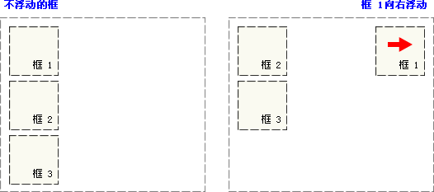
浮动1
当把框 1 向右浮动时，它脱离文档流并且向右移动，直到它的右边缘碰到包含框的右边缘：

Slide 11
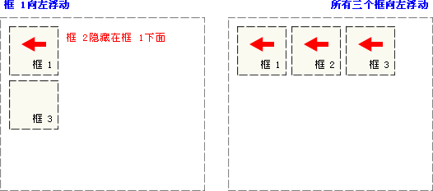
浮动2
当框 1 向左浮动时，它脱离文档流并且向左移动，直到它的左边缘碰到包含框的左边缘。因为它不再处于文档流中，所以它不占据空间，实际上覆盖住了框 2，使框 2 从视图中消失。
如果把所有三个框都向左移动，那么框 1 向左浮动直到碰到包含框，另外两个框向左浮动直到碰到前一个浮动框

Slide 12
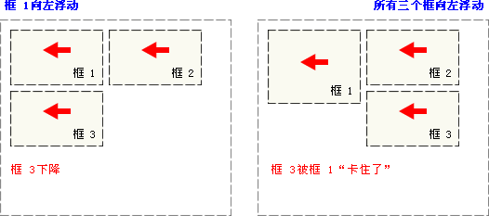
浮动3
如果包含框太窄，无法容纳水平排列的三个浮动元素，那么其它浮动块向下移动，直到有足够的空间。如果浮动元素的高度不同，那么当它们向下移动时可能被其它浮动元素“卡住”：

Slide 13

学员操作—网站导航2-1
指导
训练要点
使用无序列表制作网站导航
使用float属性定位网页元素
使用margin属性设置网页内容居中显示
使用background设置背景图像
使用display把行内元素设置为块级元素(内联元素a设置高度无效)
需求说明
讲解需求说明

Slide 14
学员操作—网站导航2-2
指导
实现思路
使用无序列表制作导航菜单
设置<li>左浮动及超链接改变背景图片
<div id="menu">
<ul>
<li><a href="#">首 页</a></li>
……
<li><a href="#">帮助中心</a></li>
</ul>
</div>
#menu li {float:left;}
#menu li a, #menu li a:hover {
……
display:block;
padding:0px 15px;
}
#menu li a { background:url(../image/forumMenuBg.gif) top right no-repeat;}
#menu li a:hover {background:url(../image/forumMenuBg.jpg) repeat-x;}
完成时间：10分钟

Slide 15
学员操作—视频宣传片列表2-1
指导
训练要点
使用无序列表制作视频列表
使用float属性定位网页元素
使用background设置背景图像
使用padding设置网页内容的缩进距离
需求说明
精彩视频列表内容在浏览器中居右显示
使用无序列表排版精彩视频列表内容
时长和点击前的小图片使用背景图像的方式实现
讲解需求说明

Slide 16
学员操作—视频宣传片列表2-2
指导
实现思路
使用无序列表排版视频列表内容
使用float设置<li>左浮动
<ul class="videoSList">
<li><a href="#"><img src="image/video-01.jpg"/></a>
<h1>携手共同进步</h1>
<p>时长：80秒</p>
<span>点击：541563</span>
</li>
……
</ul>
.videoSList li {
float:left;
width:142px;
height:160px;
}
完成时间：10分钟

Slide 17
清除浮动
clear属性
值 | 说明
left | 在左侧不允许浮动元素
right | 在右侧不允许浮动元素
both | 在左、右两侧不允许浮动元素
none | 默认值。允许浮动元素出现在两侧
示例
img {
clear:both;
}
清除两侧浮动

Slide 18
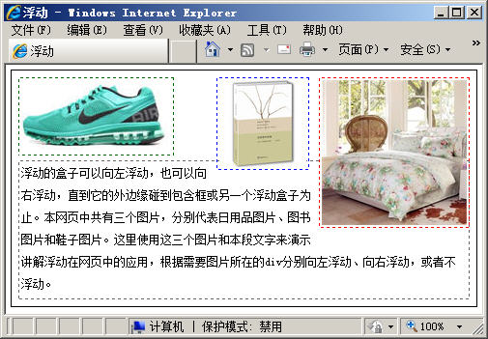
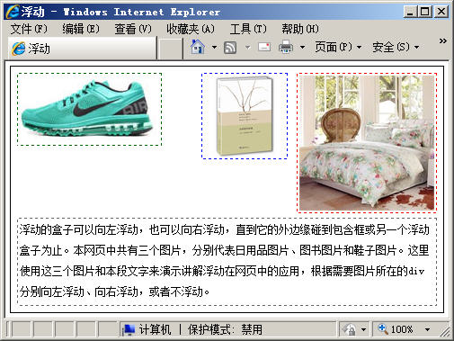
清除左右浮动
依次清除文本的左右浮动
.layer04 {
border:1px #666 dashed;
font-size:12px;
line-height:23px;
clear:left;
}
.layer04 {
border:1px #666 dashed;
font-size:12px;
line-height:23px;
clear:right;
}
清除左浮动
清除右浮动
演示示例4：清除左右浮动

Slide 19
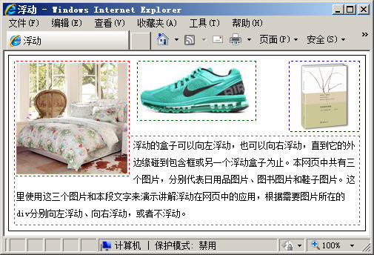
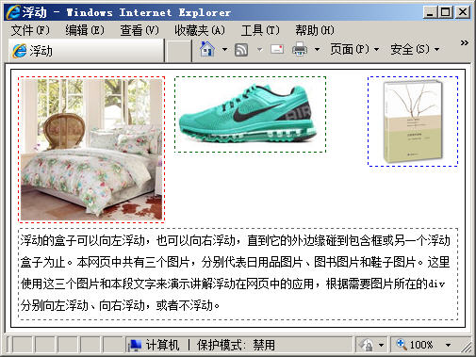
清除两测浮动
清除两侧浮动
示例
.layer01 {
border:1px #F00 dashed;
float:left;
}
.layer04 {
border:1px #666 dashed;
font-size:12px;
line-height:23px;
clear:both;
}
演示示例5：清除两侧浮动

Slide 20
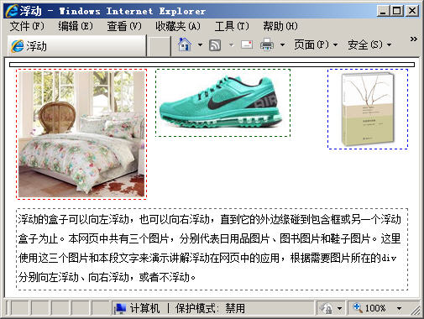
浮动影响父层盒子高度
浮动元素不在标准文档流中
.layer04 {
border:1px #666 dashed;
font-size:12px;
line-height:23px;
clear:both;
float:left;
}

Slide 21
扩展盒子高度
使用clear扩展盒子高度
……
<div id="father">
……
<div class="layer04">浮动的盒子…</div>
<div class="clear"></div>
</div>
</body>
</html>
.clear {
clear:both;
margin:0px;
padding:0px;
}
演示示例6：扩展盒子高度

Slide 22
溢出处理
overflow属性
属性值 | 说明
visible | 默认值。内容不会被修剪，会呈现在盒子之外
hidden | 内容会被修剪，并且其余内容是不可见的
scroll | 内容会被修剪，但是浏览器会显示滚动条以便查看其余内容
auto | 如果内容被修剪，则浏览器会显示滚动条以便查看其余的内容
演示示例7：overflow属性

Slide 23
overflow属性的妙用
使用overflow扩展盒子高度
示例
#father {
border:1px #000 solid;
width:500px;
overflow:hidden;
}
演示示例8： overflow的妙用

Slide 24
小结
使用clear与overflow扩展盒子的高度
使用overflow属性扩充盒子高度减少代码量，也减少了空的HTML标签，使代码更加简洁，清晰，从而提高了代码的可读性和网页性能。
如果页面中有绝对定位（后面讲解）元素且元素超出了父级的范围，就必须使用clear属性来清除浮动来扩展盒子高度

Slide 25
学员操作—宣传片播放页2-1
指导
训练要点
使用float布局页面
使用background设置背景图像
使用CSS设置网页元素的外边距和内边距
使用clear属性清除浮动
需求说明
教员讲解需求

Slide 26

学员操作—宣传片播放页2-2
指导
实现思路
版权部分内容放在id为bottom的<div>中，使用clear属性清除浮动
提示
#bottom {
border-top:1px #666 solid;
line-height:25px;
text-align:center;
clear:both;
}
完成时间：10分钟

Slide 27

学员操作—当当网最新上架图书
练习
需求说明
使用定义列表dl-dt-dd排版图片列表内容，使用float属性定位页面图书各部分的内容
超链接字体大小14px、字体颜色为蓝色、无下划线，当鼠标悬停在超链接时显示下划线
完成时间：10分钟

Slide 28
总结
网页中常用的布局类型为国字型和拐角型。
学习使用float属性布局网页和定位网页元素。
使用clear属性清除浮动影响。
使用clear和overflow属性扩展盒子高度。
使用overflow属性处理溢出内容。

